Slide 1
ОГБПОУ «Иркутский базовый медицинский колледж»
Воспитательная работа

Slide 2
Цели и задачи воспитательной работы колледжа определяются Конституцией РФ; Законом РФ от 29.12.2012 No273-ФЗ «Об образовании в Российской Федерации», Государственной программой Российской Федерации "Развитие образования" на 2018 -2025 годы, Распоряжением Правительства РФ от 29.05.2015 No996-р «Об утверждении Стратегии развития воспитания в Российской Федерации на период до 2025 года»; Распоряжением Правительства РФ от 29.11.2014 No2403-р «Об утверждении Основ государственной молодёжной политики до 2025 года»; Уставом Иркутского базового медицинского колледжа; нормативно - правовыми актами федеральных и региональных органов исполнительной власти, осуществляющих функции по выработке государственной политики и нормативно-правовому регулированию в сфере образования; локальными актами ОГБПОУ «Иркутский базовый медицинский колледж».
Цели воспитательной работы в колледже:
Создание условий для всестороннего развития и самореализации личности, духовно богатой, свободной, физически здоровой, творчески мыслящей, ориентированной на высокие нравственные идеалы, а также формирование профессионально значимых качеств будущего специалиста медицинского работника среднего звена.
Создание условий успешной социализации и эффективной самореализации молодежи.

Slide 3
Основные направления воспитательной работы:
Духовно-нравственное воспитание.
Гражданско-патриотическое воспитание.
Физическое воспитание и формирование здорового образа жизни.
Профилактика социально-негативных явлений.
Профессионально - трудовое воспитание.
Добровольческая (волонтерская) деятельность студентов.
Студенческое самоуправление.
Предупредительная работа совместно с правоохранительными органами.

Slide 4
Основные средства реализации направлений воспитательной работы:
Духовно- нравственное направление:
посещение театров, выставок, музеев;
праздничные концерты;
участие в художественной самодеятельности.
2. Гражданско – патриотическое направление:
встречи с ветеранами войн;
посещение театров, музеев;
организация и проведение военно-спортивных мероприятий;
участие в городских и областных торжественных мероприятиях и акциях.
3. Физкультурно – оздоровительное направление:
работа спортивных секций;
проведение бесед с обучающимися по пропаганде ЗОЖ;
проведение внутриколледжных соревнований;
участие в спортивных соревнованиях разного уровня;
проведение Дня Здоровья.

Slide 5
4. Профилактическое:
сотрудничество по профилактике социально-негативных явлений среди молодежи с ОГКУ ЦПН и Департамента здравоохранения и СП КСПК г. Иркутска;
антиалкогольная, антиникотиновая пропаганда, профилактика наркомании среди обучающихся, согласно комплексного плана работы кабинета профилактики социально-негативных явлений в молодежной среде и комплексной профилактической программы «СПО – территория без наркотиков».
5. Профессионально-трудовое:
проведение Дня открытых дверей, фестивалей, выставок;
проведение профориентационной работы среди школьников;
организация и проведение профессиональных проб;
организация и проведение WSR и Абилимпикс.
6. Добровольческая (волонтерская) деятельность студентов:
Организация и участие в массовых мероприятиях, направленных на профилактику заболеваний среди населения (флэш-мобы, акции, праздники, круглые столы, тренинги, выставки, информационно-разъяснительные лекции, викторины и др);
сопровождение участников конкурсных соревнований WSR и Абилимпикс.

Slide 6
7. Студенческое самоуправление:
работа Старостата;
участие в работе УВК;
8. Предупредительная работа совместно с правоохранительными органами:
лекционно-информационная предупредительная работа совместно с правоохранительными органами по правовому воспитанию молодежи;
сотрудничество с МУ МВД России «Иркутское» ОДН ОП-3 г. Иркутска по профилактике социально негативных явлений в молодежной среде, выявлению причин и условий, способствующих совершению преступлений и правонарушений, ответственности за нарушения общественного порядка, правонарушения и преступления (раз в полугодие);
об организации персонифицированного учета несовершеннолетних обучающихся с девиантным поведением и проведение индивидуальной профилактической работы с ними.

Slide 7
Творческие кружки и сообщества
Наименование кружка | Время работы | Руководитель
Танцевальный | Среда, пятница с 15.00-17.00 | Преподаватель Иванова Ирина Сергеевна
Вокальный | Среда с 16.00-17.30 | Музыкальный руководитель Баинов Максим Константинович
Группа здоровья | Вторник, четверг с 16.30-17.00 | Преподаватель Федорова Тамара Сергеевна
Волонтеры-медики | В течение года, в период проведения мероприятий | Преподаватель Балабанова Ирина Гавриловна
Добровольческие сообщества. Волонтеры WSR, Абилимпикс | В течение года, в период проведения мероприятий | Педагог-психолог Коршунова Валентина Юрьевна
Старостат | В течение года | Заведующий воспитательным отделом Богданова Ирина Степановна
.

Slide 8
Совет ветеранов г.Иркутска
Министерство по молодежной политике и спорту
Министерство социальной защиты опеки и попечительства
КДН и ЗП
ОДН ОП – 3
г. Иркутска
МБОУ СОШ
г. Иркутска и Иркутского района
Сетевое взаимодействие воспитательного отдела колледжа
ГАУ ДПО ИО «Региональный институт кадровой политики»
Региональное отделение ВОД «Волонтеры-медики»
ОГКУ «Центр профилактики наркомании»
ИОЦ ВИЧ/СПИД
Музеи г. Иркутска
МБОУ детский сад №182

Slide 9
Духовно-нравственное воспитание
Торжественное мероприятие к международному женскому дню 8 Марта!
Участие в областном конкурсе «Студенческая весна»

Slide 10
Участие в областном конкурсе лучшего студента колледжа «Студент года»

Slide 11
Участие в областном конкурсе лучших добровольцев «Добро на Байкале»

Slide 12
Вокально-инструментальный и танцевальный коллективы

Slide 13
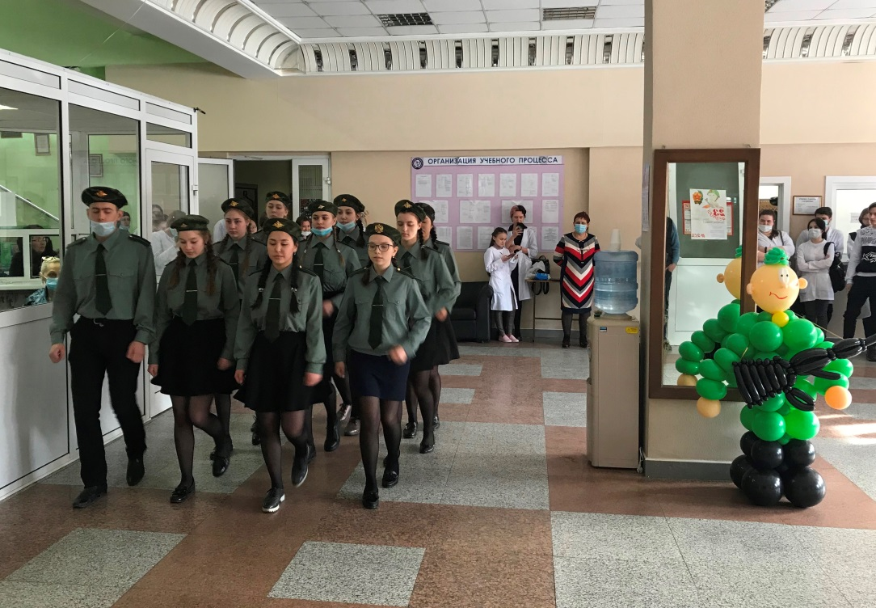
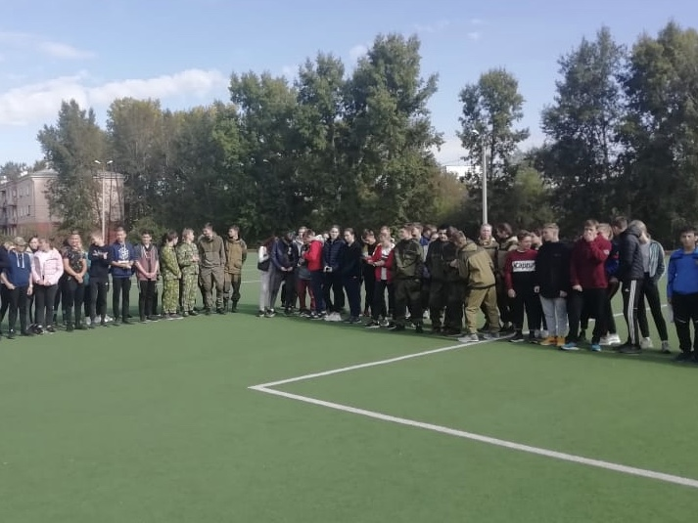
Гражданско-патриотическое воспитание
Торжественное мероприятие «День защитников Отечества»
Участие в соревнованиях допризывной молодежи

Slide 14
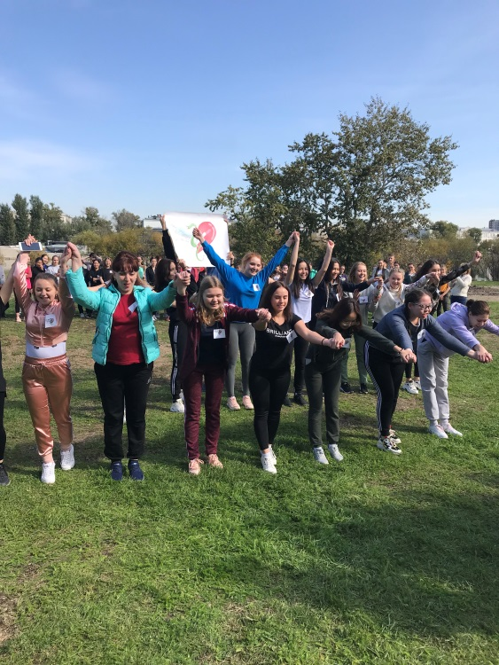
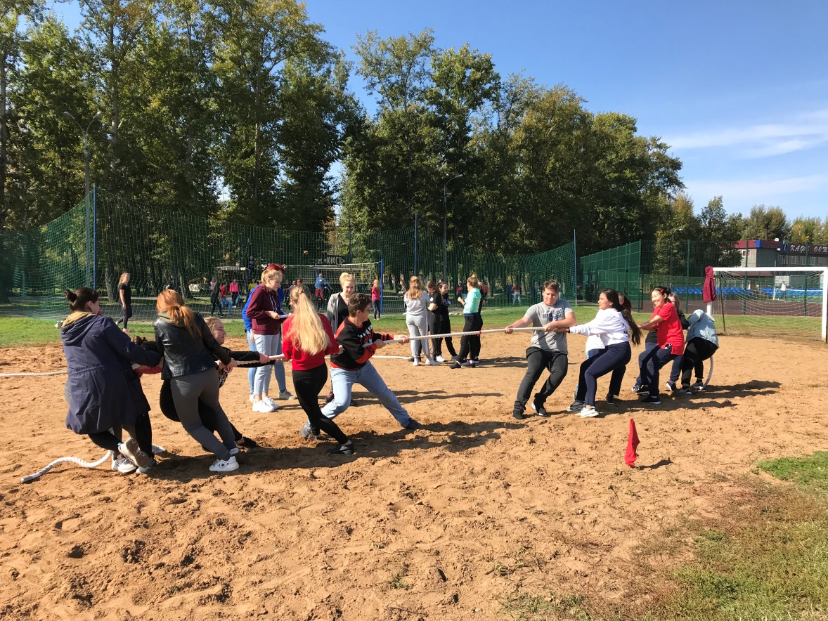
Физическое воспитание и формирование здорового образа жизни
День здоровья для первокурсников

Slide 15
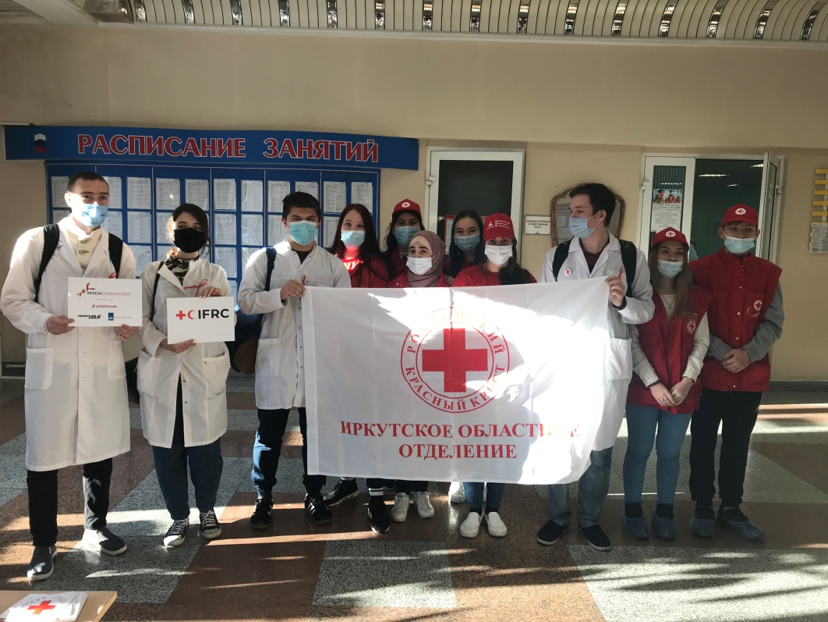
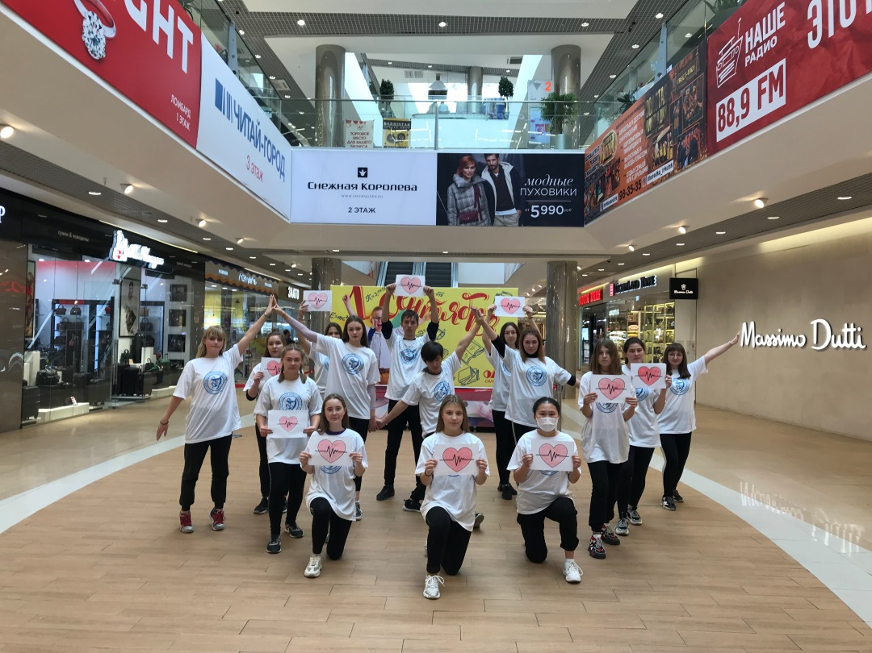
Формирование здорового образа жизни и профилактика заболеваний
Профилактическое мероприятие, совместно с ИОО Красный крест в День борьбы с ВИЧ инфекцией
Танцевальный флэш-моб в День профилактики инсульта

Slide 16
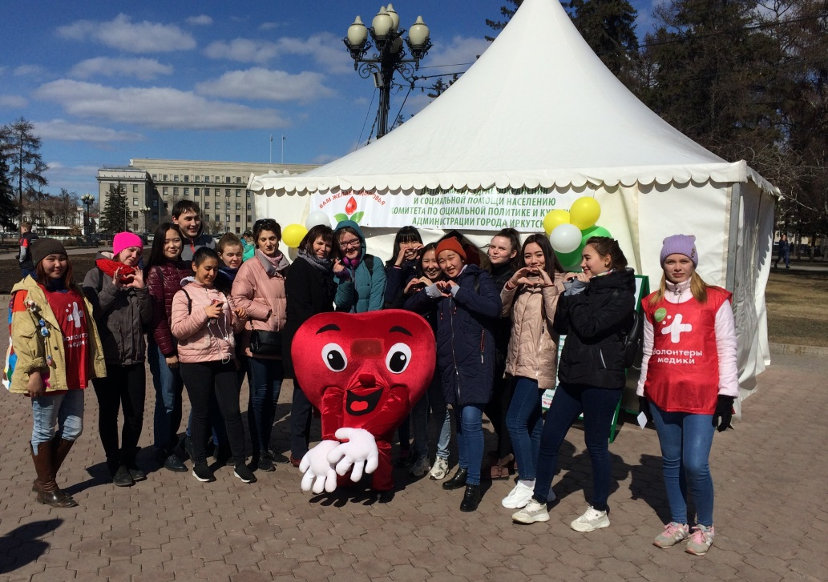
Профилактика социально-негативных явлений
сотрудничество по профилактике СНЯ среди молодежи с ОГКУ ЦПН и Департамента здравоохранения и СП КСПК г. Иркутска
антиалкогольная, антиникотиновая пропаганда, профилактика наркомании среди обучающихся

Slide 17
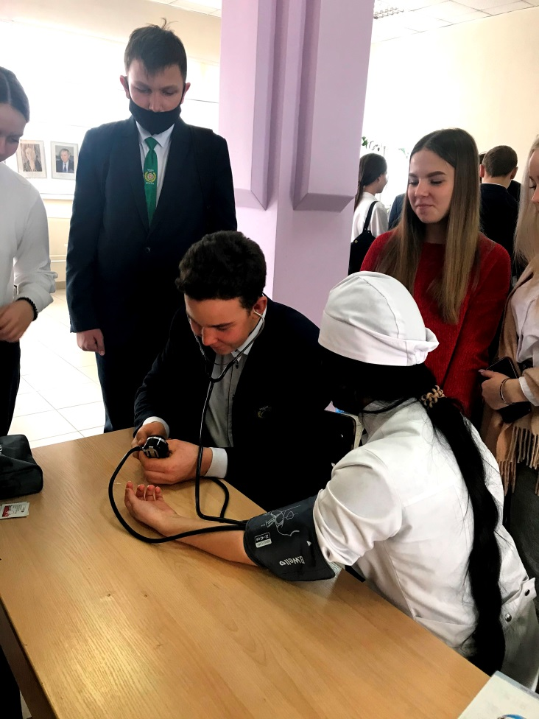
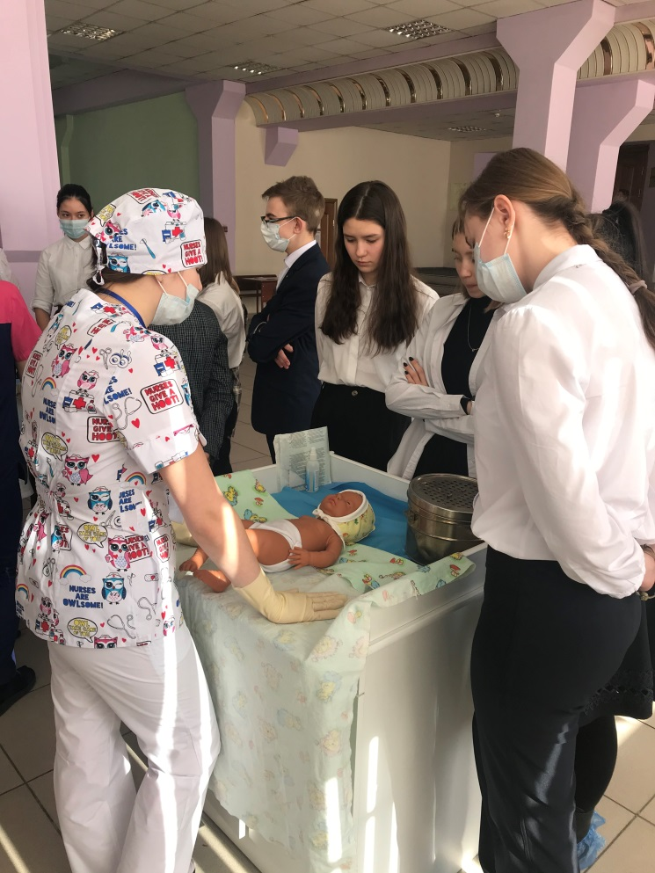
Профессионально-трудовое воспитание; ;
профориентационная работа среди школьников
организация и проведение профессиональных проб

Slide 18
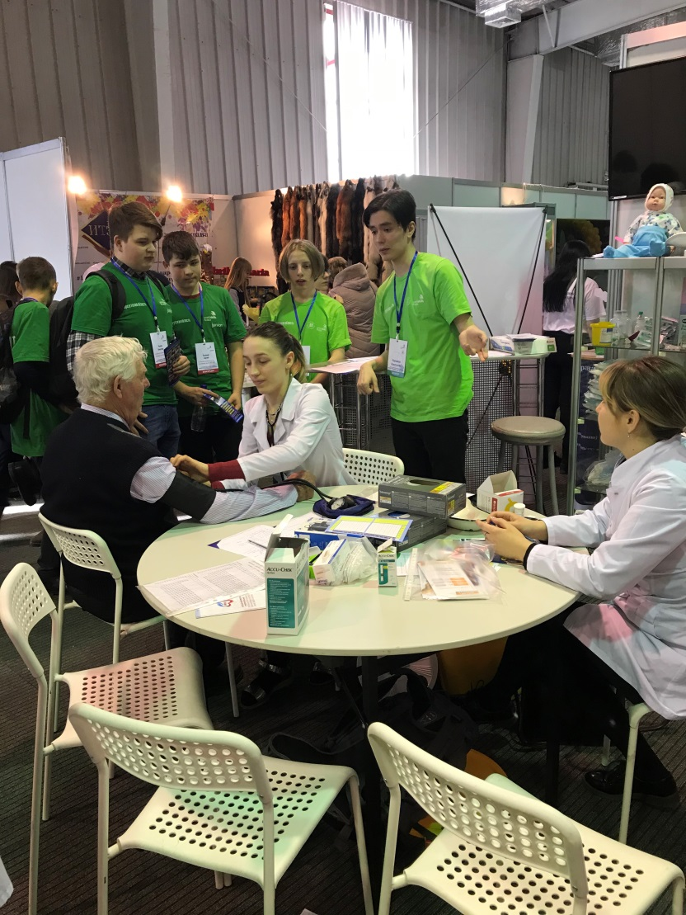
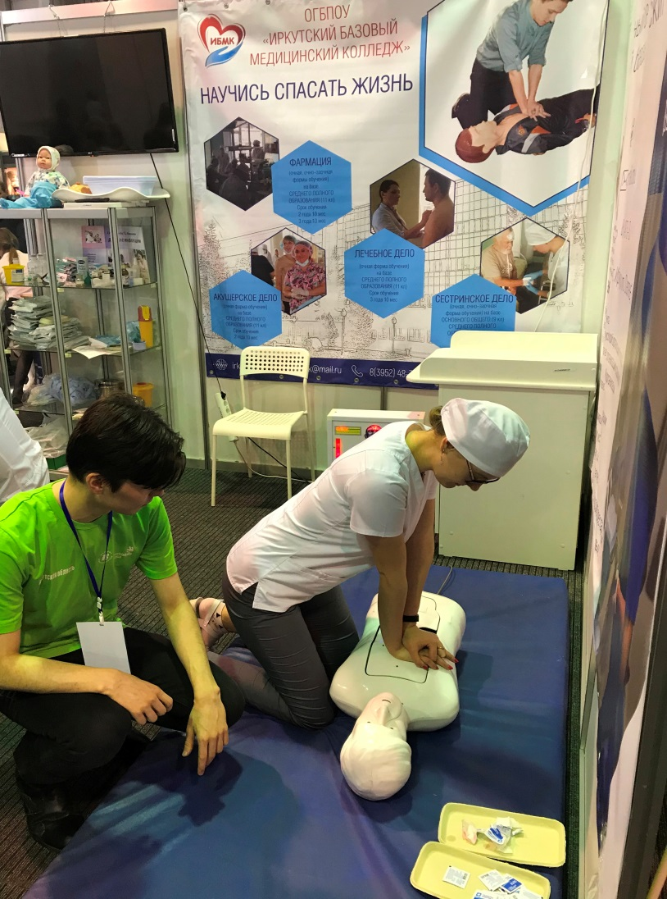
Участие студентов колледжа в Региональном чемпионате «Молодые профессионалы» WSR в качестве статистов и волонтеров

Slide 19
С 2019 года колледж является специализированным центром компетенции 41 «Медицинский и социальный уход» в 2019г
Победитель Регионального чемпионата «Молодые профессионалы» WSR - 2020г, обладатель почетной награды «Медаль за профессионализм» Липатова Алена
Участник Регионального чемпионата «Молодые профессионалы» WSR - 2021г, обладатель почетной награды «Медаль за профессионализм»
Букреев Михаил

Slide 20
Участники регионального чемпионата Абилимпикс
В 2018г, по распоряжению Вобликовой В.Ф. в колледже был создан волонтерский центр Абилимпикс
Целью которого является подготовкой и обучением волонтеров сопровождения участников чемпионата
Победитель Регионального чемпионата Абилимпикс- 2019г в компетенции медицинский и социальный уход Бальджинимаева Евгения

Slide 21
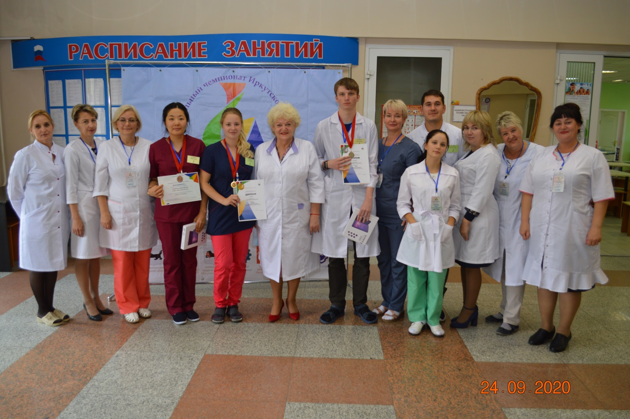
I место Лаптева Анастасия Романовна ОГБПОУ «Иркутский базовый медицинский колледж»
III Региональный чемпионат по профессиональному мастерству среди инвалидов и лиц с ограниченными возможностями здоровья «Абилимпикс» прошел 24 сентября 2020 года в нашем колледже в категории студент компетенция медицинский и социальный уход приняли участия студенты из пяти учебных заведений области.

Slide 22
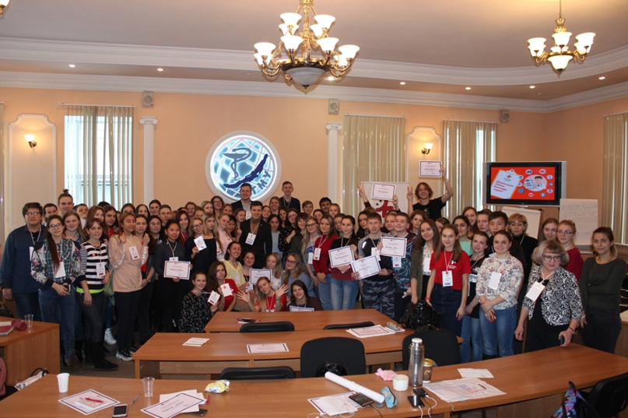
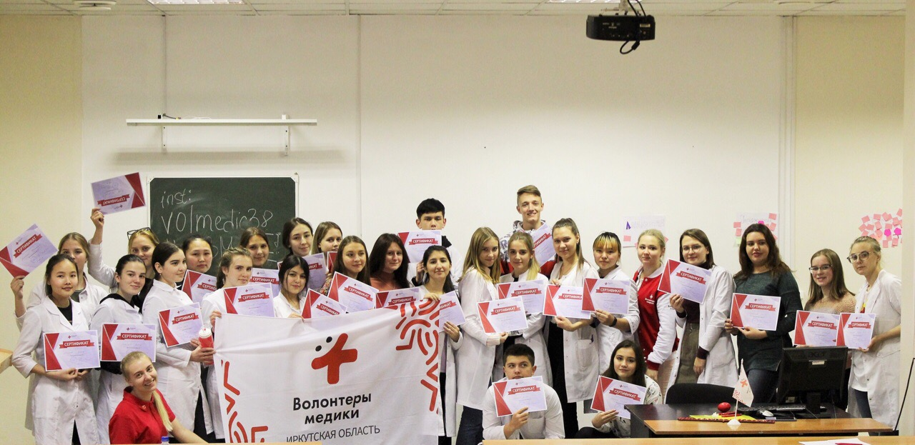
Всероссийское общественное движение «Волонтеры-медики»
В 2018 году студенты медики Иркутского базового медицинского колледжа присоединились к Региональному отделению ВОД «Волонтеры-медики» и на сегодняшний день 58 студентов прошли обучение в школе волонтера – медика, 65 ситуативных волонтеров – медиков участвуют в разовых акциях и мероприятиях по предупреждению заболеваний

